Slide 1
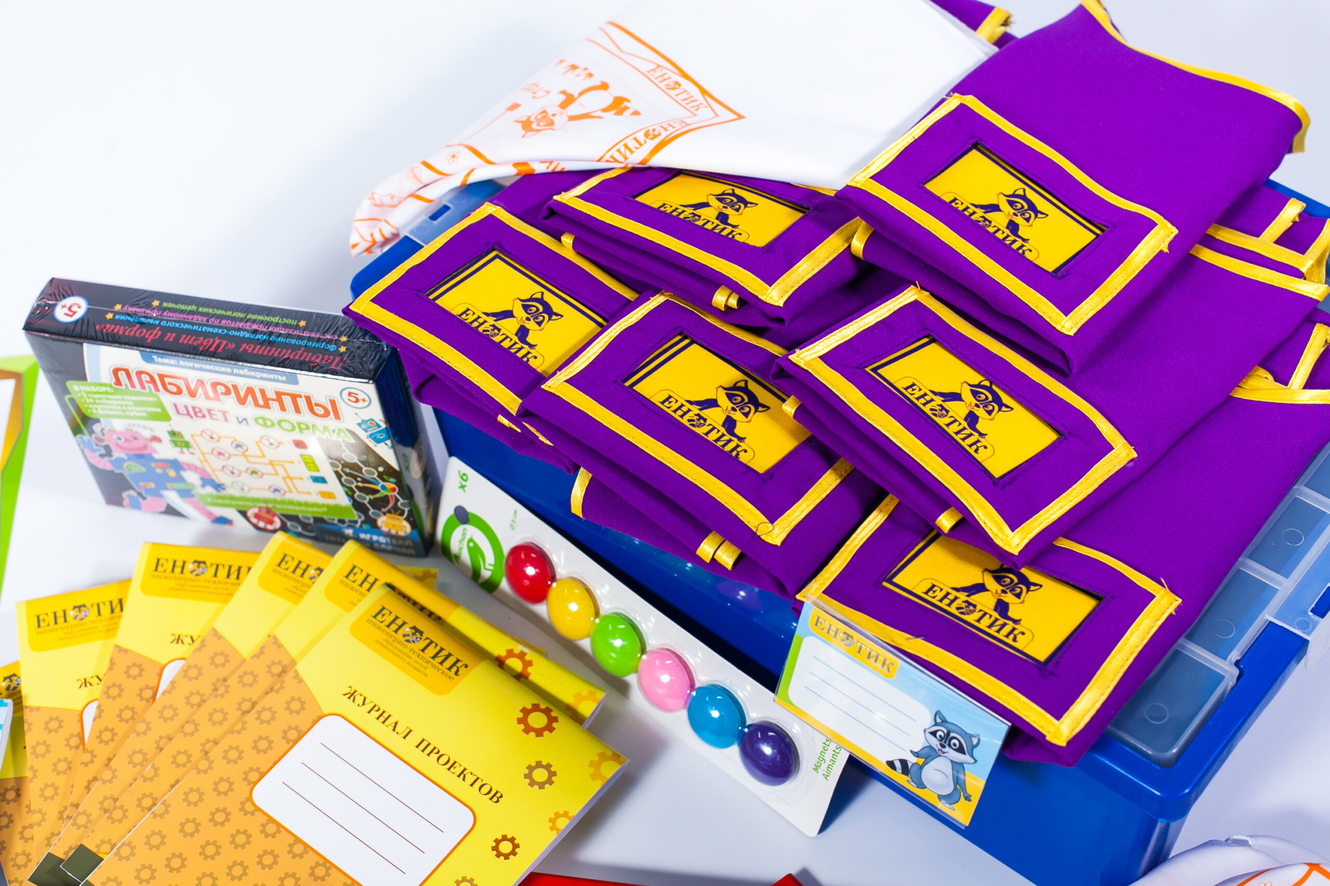
Направления деятельности межфункциональной команды по реализации проекта «Енотик» на 2023-2024 учебный год
Установочное заседание №1
Место проведения: МБДОУ № 45 «Волчок» г. Сургут
Руководитель МФК: Гарипова С.Б., заведующий МБДОУ № 45 «Волчок»

Slide 2
Цель МФК: Продолжать работу МБДОУ по реализации проекта Енотик и использованию в образовательной деятельности УМК «Енотик» Инициировать организацию конкурсного движения по представлению опыта дошкольных учреждений г.Сургута с УМК «Енотик» на различных уровнях

Slide 3
Повестка заседания:
1. Планирование деятельности работы МФК по реализации проекта на 2023-2024 учебный год.
2. Анализ и корректировка банка данных членов МФК по реализации проекта «Енотик» в 2023-2024 учебном году

Slide 4
Руководитель МФК по реализации муниципального проекта «Енотик»
Гарипова Светлана Борисовна, заведующий МБДОУ № 45 «Волчок»
E-mail: svet.lanab@mail.ru
Телефоны: 58-38-58; 58-38-38

Slide 5
Спасибо за внимание! Желаю достижения намеченных целей и задач!

